Slide 1

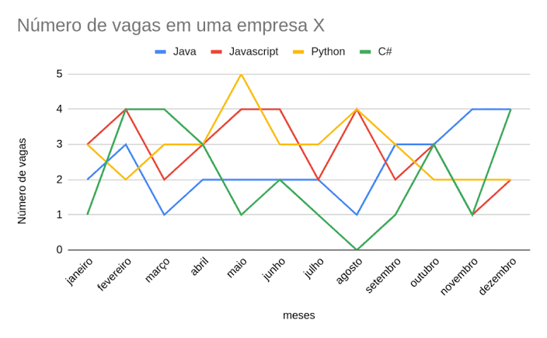

TÍTULO DO TRABALHO
Estudantes: Nome Completo do Estudante 1; : Nome Completo do Estudante 2; : Nome Completo do Estudante 3
Orientador: : Nome Completo do(a) Professor(a) Orientador(a) | Escola/ Instituição: Nome da Escola – Município/ UF
INTRODUÇÃO
INTRODUÇÃO
Sempre que possível, utilize fluxogramas, fotografias, esquemas ou ilustrações para facilitar a compreensão. Utilize apenas imagens que contribuam para a compreensão do projeto. Todas devem apresentar boa resolução, legenda e, quando necessário indicação da fonte.
INTRODUÇÃO
Apresente brevemente o tema do projeto e o contexto em que a pesquisa ou solução foi desenvolvida. Explique qual problema, situação, necessidade ou curiosidade motivou o trabalho e por que o tema é relevante para a escola, a comunidade ou a sociedade.
Evite textos muito extensos. Priorize as informações essenciais para que o leitor compreenda a origem e a importância do projeto.
RESULTADOS E DISCURSÕES
Apresente os principais resultados obtidos durante o desenvolvimento do projeto. Podem ser utilizados gráficos, tabelas, fotografias, desenhos, protótipos, comparações ou outro recursos visuais.
Explique o que os resultados demonstram, quais mudanças foram observadas e de que maneira eles se relacionam com o objetivo do trabalho.
Quando o projeto ainda estiver em andamento, apresente os resultados parciais ou esperados, deixando essa informação claramente indicada.
OBJETIVO
Informe o que o projeto pretende investigar, desenvolver, criar, compreender, testar ou solucionar.
Objetivo geral deve ser apresentado de forma direta, preferencialmente com o verbo no infinitivo, como: analisar, investigar, desenvolver, criar, identificar ou compreender.
Quando necessário, podem ser acrescentados até três objetivos específicos.
CONCLUSÃO
Retome brevemente o objetivo do projeto e apresente as principais conclusões alcançadas.
Informe se o problema inicial foi respondido, se a solução desenvolvida apresentou resultados satisfatórios e quais contribuições o trabalho pode oferecer para a escola, a comunidade ou a sociedade.
Também podem ser apresentadas limitações, propostas de continuidade e possibilidades de aperfeiçoamento.
METODOLOGIA
Explique como o projeto foi realizado. Apresente, de forma resumida:
as etapas desenvolvidas;
os participantes envolvidos;
os materiais, instrumentos ou tecnologias utilizados;
os procedimentos de coleta e análise das informações;
os testes, experimentos, observações ou intenções realizados.
REFERÊNCIAS
Apresente apenas as principais fontes utilizadas no desenvolvimento do projeto, como livros, artigos científicos, sites institucionais, documentos oficiais e materiais técnicos.
As referências devem ser organizadas conforme as normas da ABNT e apresentadas em ordem alfabética.
Evite inserir uma quantidade excessiva de referências no banner.

